Slide 1
Под патронажа на:
Медийни партньори:
Официални партньори:

Slide 2
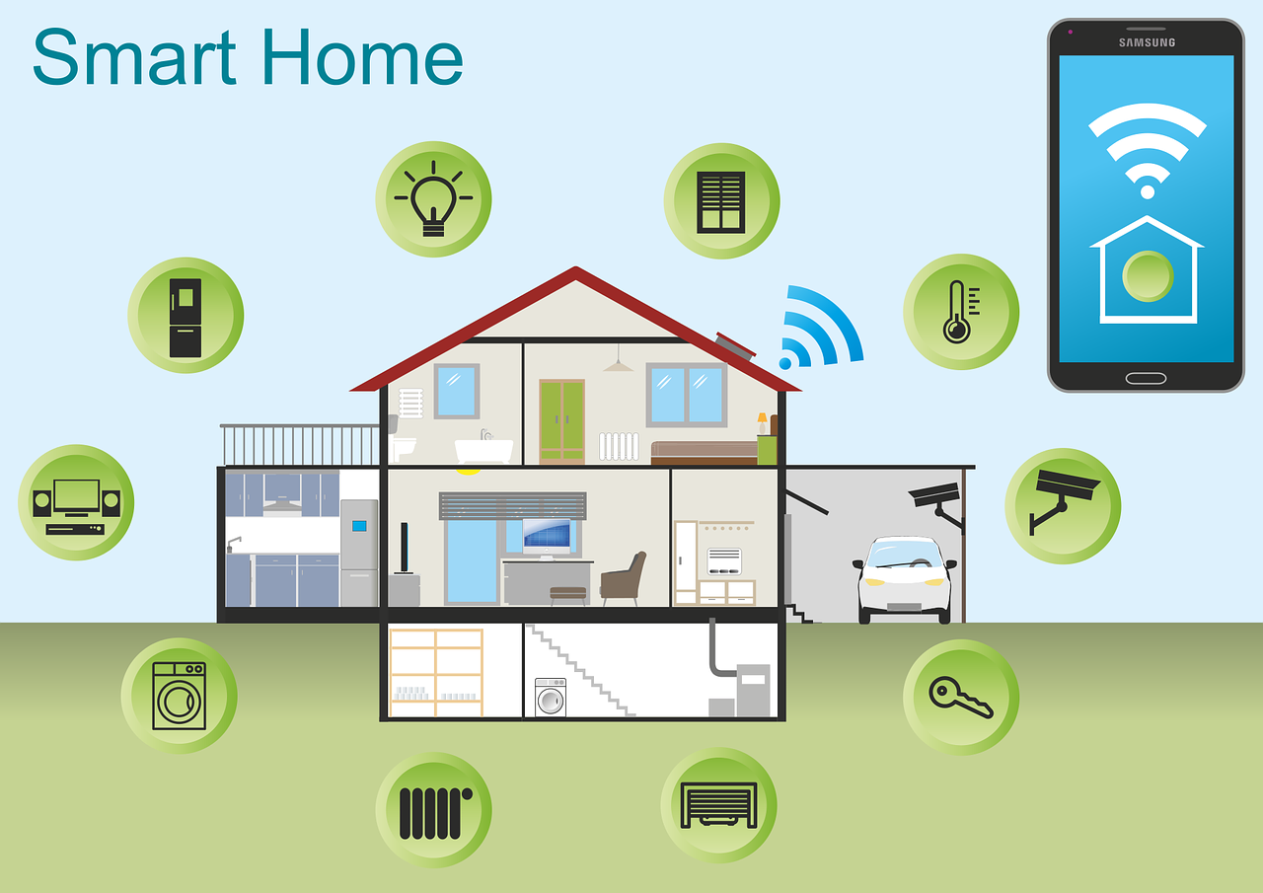
Смарт къща
Земеделска професионална гимназия
„Климент Арк. Тимирязев“

Slide 3
АВТОРСКИ ЕКИП
Габриела Методиева
Xб клас
Христо Донов
IXв клас
Ръководител: инж. Иван Попов

Slide 4
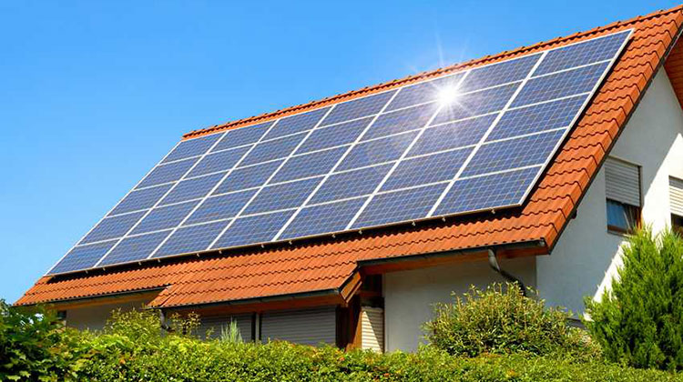
1.Управление на енергията
Соларна енегрийна система: Инсталиране на соларни панели на покрива, които осигуряват електрическа енергия за дома. Умната система следи колко ток използваме и го разпределя между уредите.
Интелигентни контакти и осветление: Интелигентните (smart) контакти са устройства, които позволяват дистанционно управление на електроуредите, свързани към тях, чрез мобилни приложения или гласови асистенти като Alexa, Google Assistant или Siri.

Slide 5
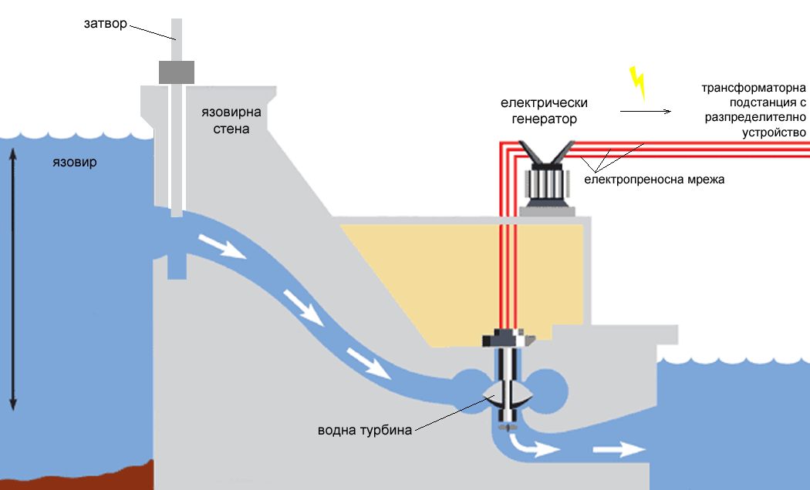
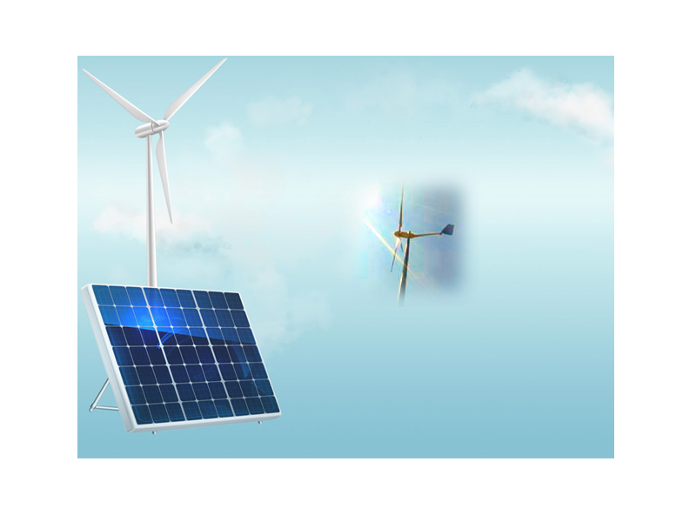
1.Управление на енергията
Системата за генериране на ток чрез вода в дома: работи по подобен начин на принципа на ПАВЕЦ, но в умален мащаб, подходящ за домакинство.
Система за управление на енергийното потребление: оптимизира използването на електроенергия в дома, като взема предвид както моментната консумация, така и производството на енергия от соларните панели.
Ветрогенератор: това е устройство, което преобразува кинетичната енергия на вятъра в електрическа енергия.

Slide 6
2.Управление на температурата
Интелигентен термостат: Система за отопление и климатизация, която следи външната температура и автоматично регулира вътрешната температура в зависимост от сезона и предпочитанията на потребителя.
Автоматично проветряване: Инсталиране на сензори за температура и влажност, които управляват автоматичното отваряне на прозорците.
Геотермално отопление: Тази система използва топлинната енергия, съхранявана под земната повърхност, за различни приложения в дома, енергията може да бъде използвана за отопление, охлаждане, вентилация или подгряване на вода.

Slide 7
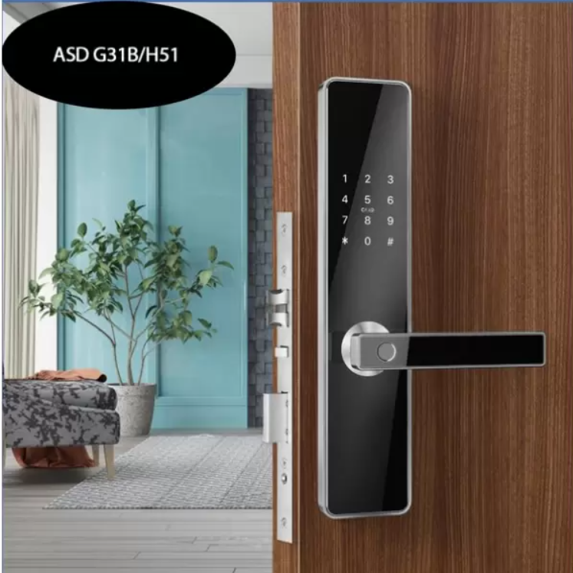
3. Сигурност и безопастност
Система за видеонаблюдение: Камерите могат да бъдат свързани с облак и управлявани чрез мобилно приложение.
Смарт брави и алармена система: Инсталиране на брави с пръстов отпечатък или мобилно приложение за отключване. Алармената система следи за неоторизирани опити за влизане, при които заснема опитващият се да влезе и автоматично уведомява собственика.

Slide 8
3. Сигурност и безопастност
Автоматично включване на светлини: Система, която автоматично включва осветлението в определени часове, за да симулира присъствие в дома и по този начин да предотврати кражби и неоторизиран достъп.

Slide 9
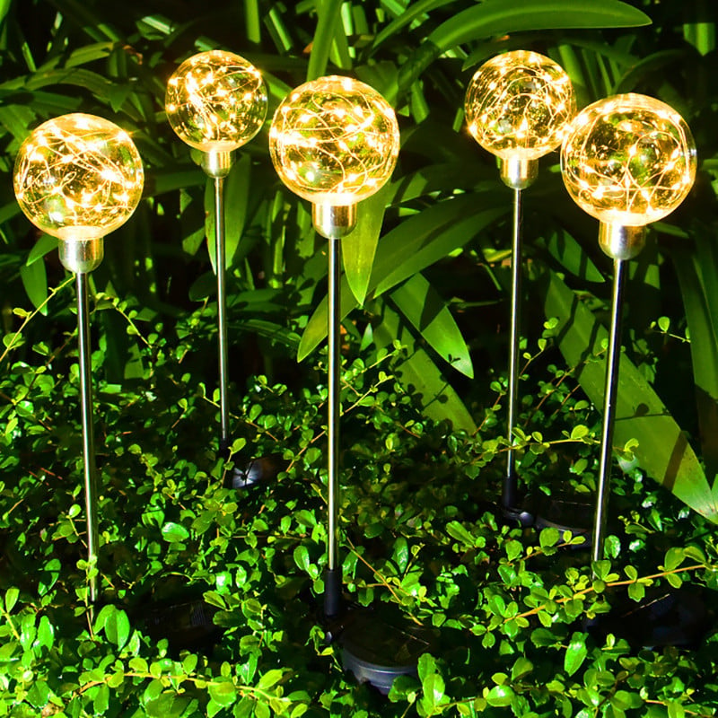
4. Градина и екстериор
Автоматизирана система за поливане: Инсталирането на сензори за влажност в градината, които следят нивата на влага в почвата и автоматично активират напоителната система при нужда, осигурява оптимално напояване без излишно разхищение на вода.
Интелигентни външни светлини: Осветление, което се активира при движение или по график. Външните светлини могат също така да се управляват дистанционно чрез мобилно приложение.

Slide 10
4. Градина и екстериор
Система за събиране на дъждовна вода: Събирането на дъждовна вода предлага икономично и екологично решение за използване като миене на тоалетни и напояване на градината, както и захранване на бойлерите в ПАВЕЦ, което спестява ценната питейна вода.
Оранжерия: Нашата оранжерия е оборудвана с най-съвременни технологии, които оптимизират процесите на отглеждане и ни позволяват да контролираме климатичните условия вътре в нея.

Slide 11
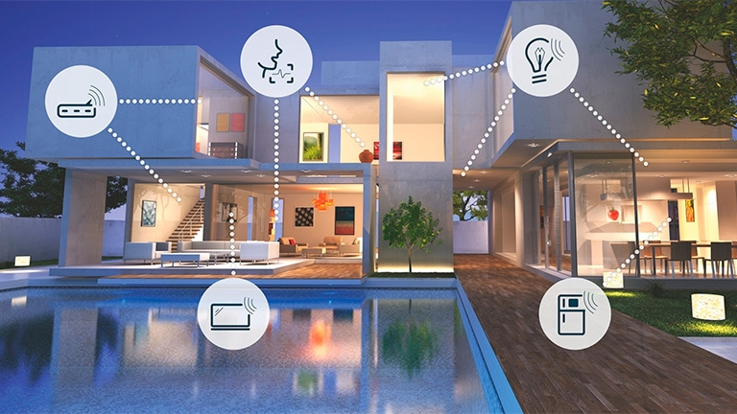
5. Автоматизация на дома
Интелигентен контрол на уредите: Свързване на всички домакински електроуреди към централизирана система за управление, която позволява дистанционен контрол.
Гласови асистенти: Интеграция с гласови асистенти като Google Assistant или Alexa, които позволяват управлението на различни функции в дома чрез гласови команди.

Slide 12
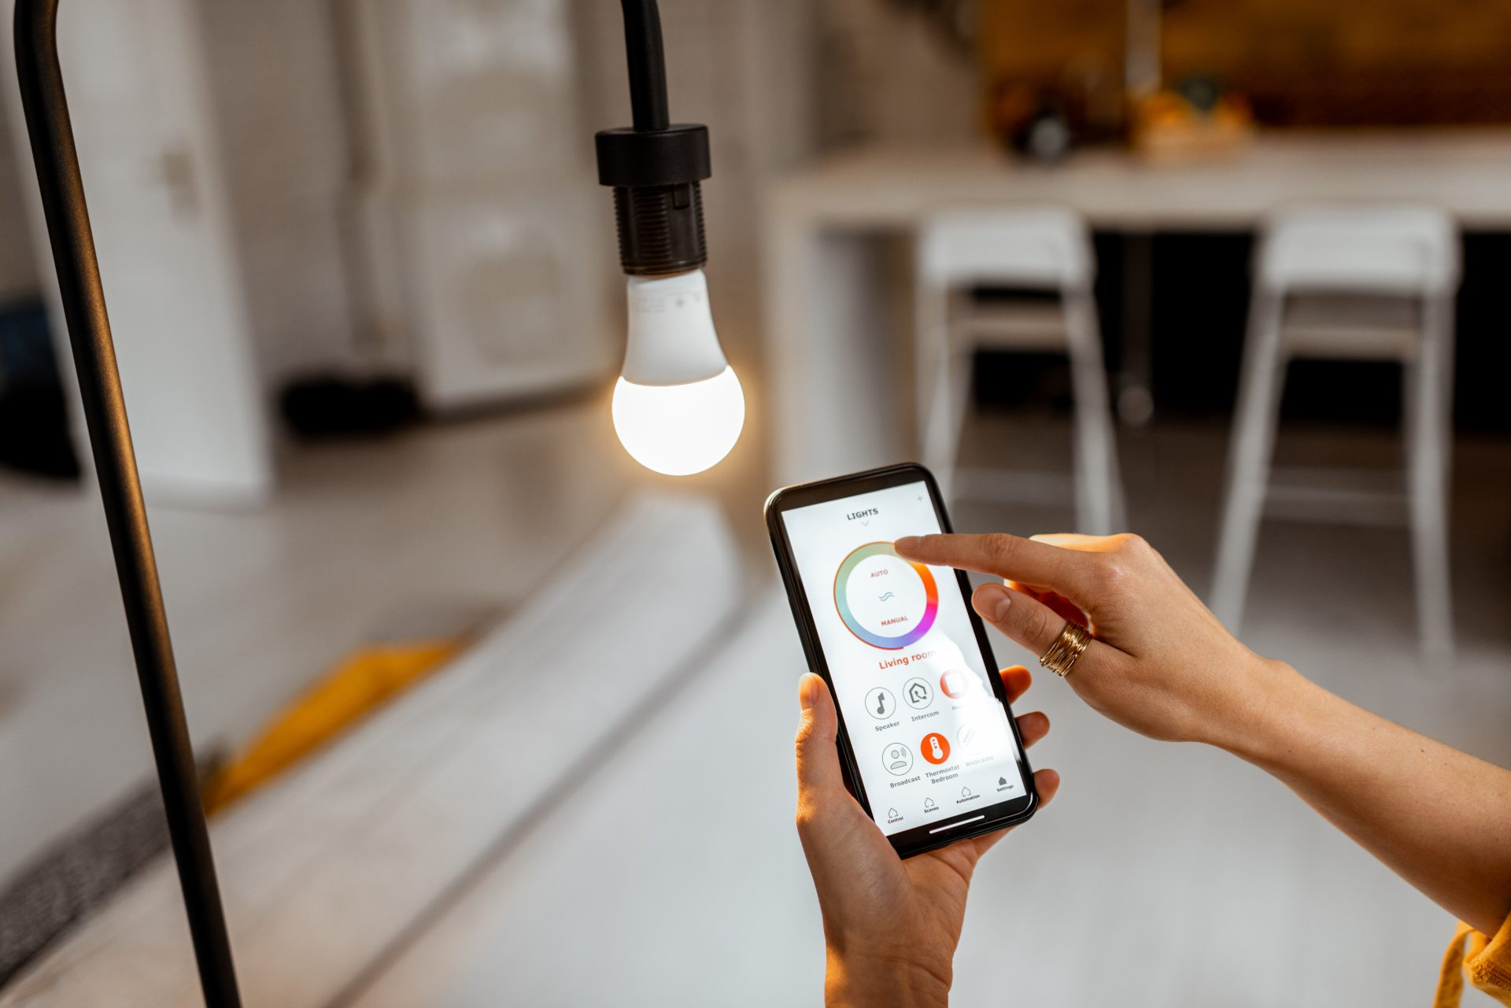
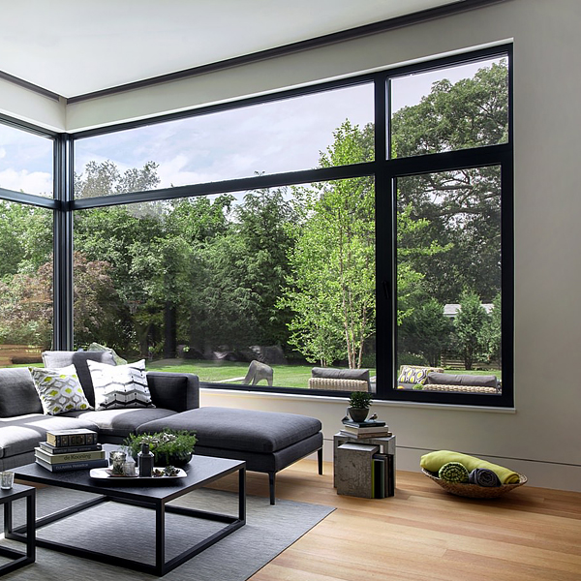
6. Контрол на осветлението и атмосферата
Интелигентно осветление: LED осветление, което може да се регулира по интензивност и цвят в зависимост от времето на деня или предпочитанията на собственика.
Затъмняващи се прозорци: Прозорци с електронно контролируемо затъмняване, което осигурява поверителност и допринася за контрола на температурата и осветеността.

Slide 13
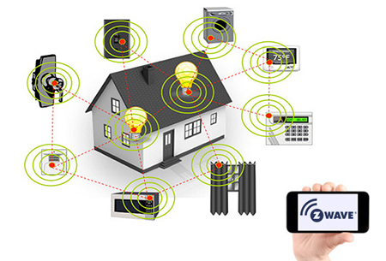
7. Мобилно приложение и контролен център
Мобилно приложение: Всички функции на смарт къщата могат да бъдат управлявани чрез едно интегрирано мобилно приложение. Това включва контрол на осветлението, уредите, температурните системи, сигурността и градината.
Графики за потребление: В приложението може да има секция за статистики, която показва потреблението на енергия, вода и други ресурси в дома, с цел оптимизиране на разходите.

Slide 14
Заедно в единство
за климата!

